Slide 1
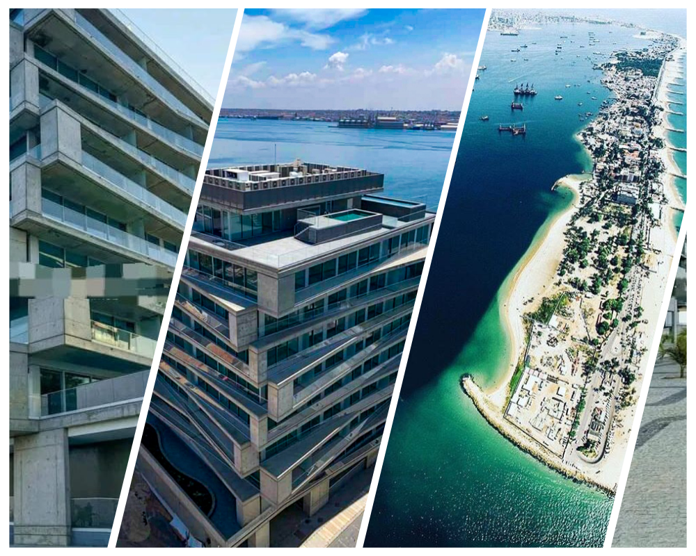
Luxusimmobilien in der Bucht von Luanda
Nelson João Dikíla
Kontinentale Kapitalverbindung

Slide 2
Inhalt
Luxuriöses Wohngebäude
Annehmlichkeiten
01
02
Details zur Immobilie
Exklusive Investitionsgelegenheit
03
04

Slide 3
Luxuriöses Wohngebäude

Slide 4
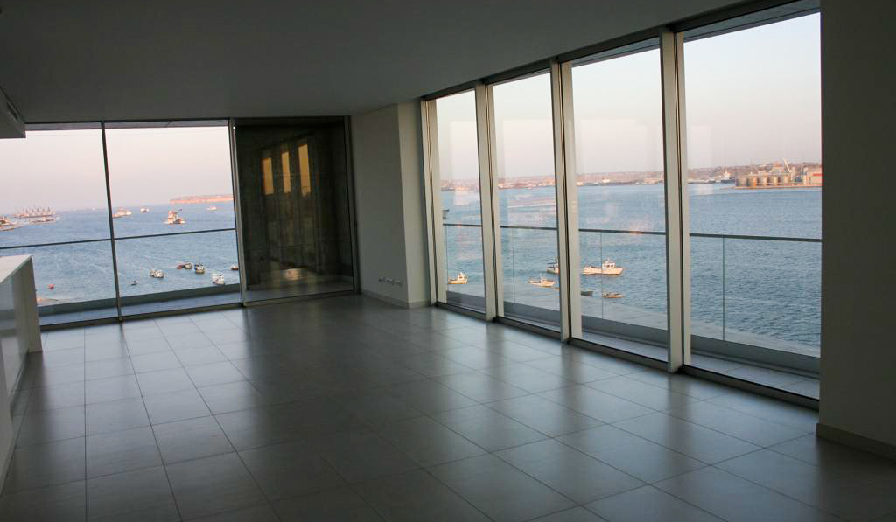
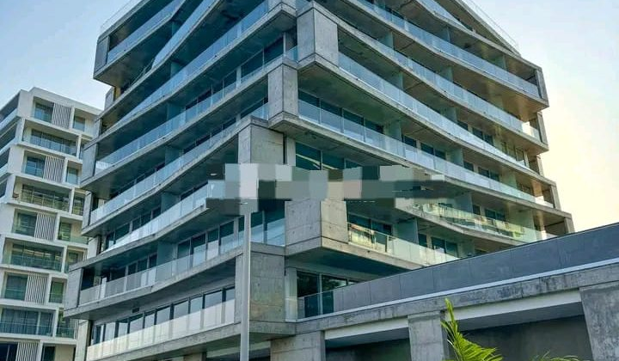
Wohnungen und Penthouse-Suiten
Geräumige Layouts
High-End-Ausführungen
Panoramablicke
Das Angebot reicht von 1-Schlafzimmer- bis 4-Schlafzimmer-Wohnungen.
51 Wohnungen: T1, T2 und T3 mit großzügigen Terrassen und herrlichen Ausblicken.
3 Suiten im Penthouse: Cada uma com piscina privada e mobiliário exclusivo.
Ausgestattet mit hochwertigen Materialien und modernem Design.
7 andares com arquitetura moderna.
Fornecimento de energia: Dois geradores garantem eletricidade contínua.
Wasserversorgung: Autarke und sichere Infrastruktur.
Mit Blick auf die atemberaubende Küstenlinie der Luanda-Bucht.
komplette Infrastruktur und Komfort der Spitzenklasse.

Slide 5
Gebäude-Infrastruktur
01
Hochwertige Annehmlichkeiten
02
Nachhaltiges Design
03
Günstiger Standort
Dazu gehören ein hochmodernes Fitnesscenter, ein Swimmingpool und ein Concierge-Service.
Verwendung von erneuerbaren Energiequellen und umweltfreundlichen Baumaterialien.
In unmittelbarer Nähe zu Einkaufsmöglichkeiten, Restaurants und Verkehrsknotenpunkten.

Slide 6
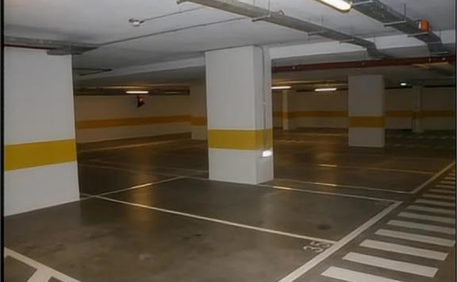
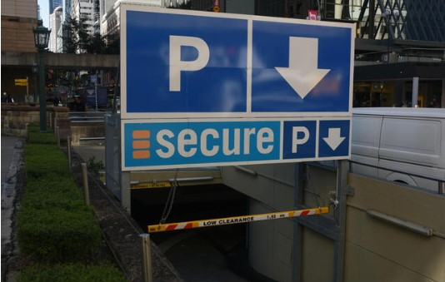
Parkmöglichkeiten
01
02
03
Ausreichend Parkplätze
Sicheres Parken
Parken für Besucher
Geräumige Tiefgarage mit ausgewiesenen Stellplätzen für die Bewohner.
24/7 Überwachung und kontrollierter Zugang zum Parkplatz.
Eigene Besucherparkplätze für die Unterbringung von Gästen.

Slide 7
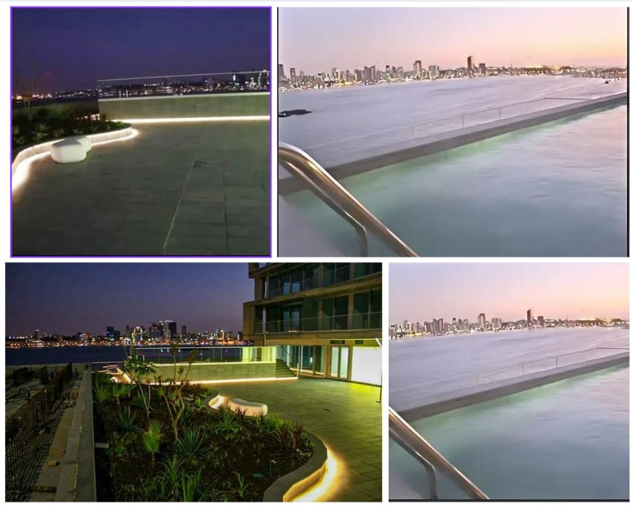
Annehmlichkeiten

Slide 8
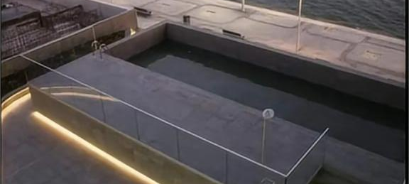
Schwimmbäder
Unendliche Pools
Runden-Pools
Kinderpools
Atemberaubende Infinity-Pools mit Meerblick für luxuriöse Entspannung.
Schwimmbecken für Fitnessbegeisterte, die ihre Routine aufrechterhalten wollen.
Spezielle Kinderbecken für ein familienfreundliches Vergnügen.

Slide 9
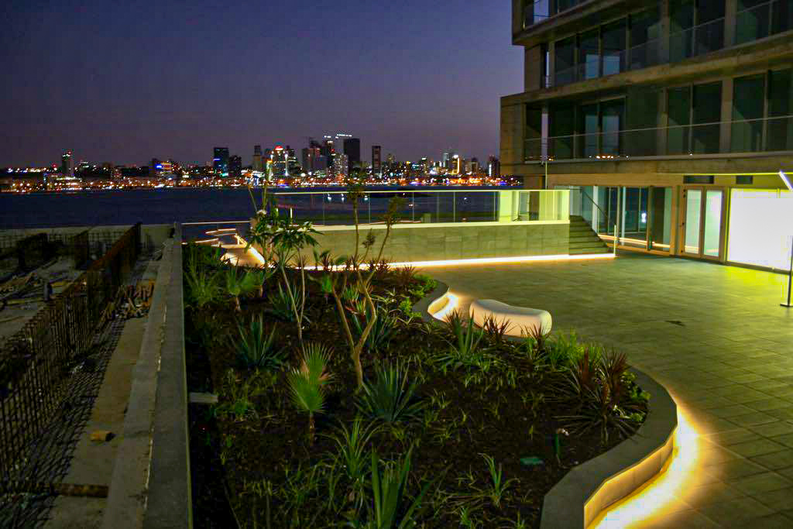
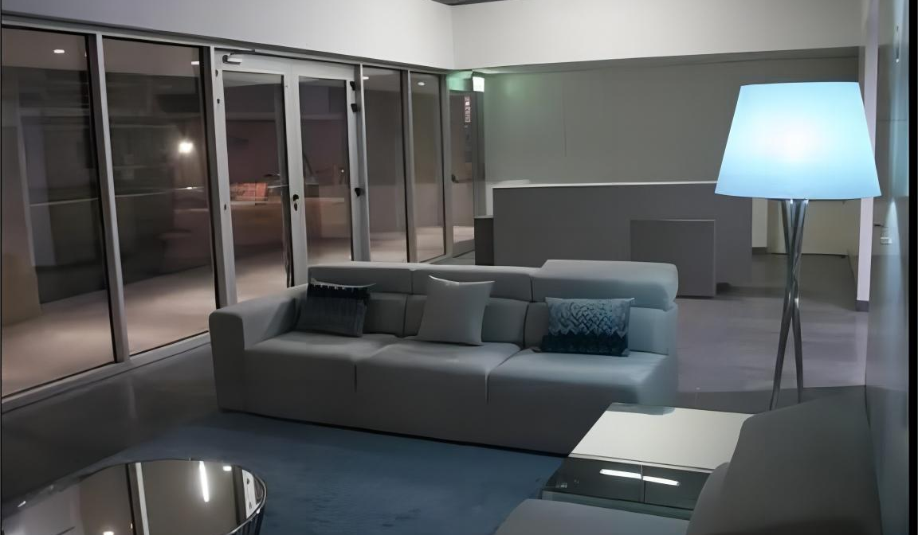
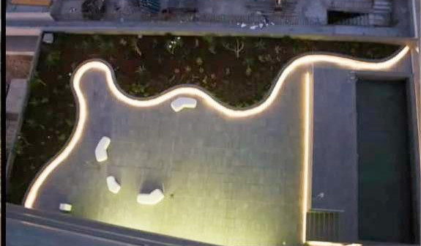
SPA & Fitness-Center
Entspannende Spa-Behandlungen
Hochmoderne Fitnesseinrichtungen
Yoga- und Meditationsstudios
Lassen Sie sich mit wohltuenden Massagen und verjüngenden Gesichtsbehandlungen verwöhnen.
Vollständig ausgestatteter Fitnessraum mit modernsten Trainingsgeräten.
Friedliche Räume für Achtsamkeit und Wellness-Praktiken.

Slide 10
Lounge-Bereich
Elegantes Mobiliar
Plüschige Sitzgelegenheiten und ein raffiniertes Dekor schaffen ein elegantes Ambiente.
Panoramablicke
Vom Boden bis zur Decke reichende Fenster bieten atemberaubende Ausblicke auf die Bucht von Luanda.
Exklusiver Zugang
Der den Bewohnern vorbehaltene Lounge-Bereich bietet einen privaten, ruhigen Rückzugsort.

Slide 11
Details zur Immobilie

Slide 12
Gesamtfläche
1.200 Quadratmeter
Die Immobilie bietet mit einer großzügigen Gesamtfläche von 1.200 Quadratmetern reichlich Platz für luxuriöses Wohnen.
Ausgedehnte Grundstücke
Das Anwesen befindet sich auf einem weitläufigen Grundstück, das Privatsphäre und Platz für Außenanlagen bietet.

Slide 13
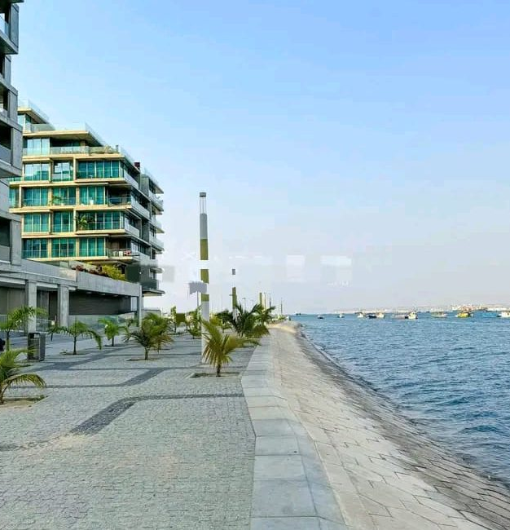
Gesamtfläche
Flexibles Layout
Der flexible Grundriss ermöglicht eine individuelle Anpassung an die Vorlieben und den Lebensstil des Eigentümers.

Slide 14
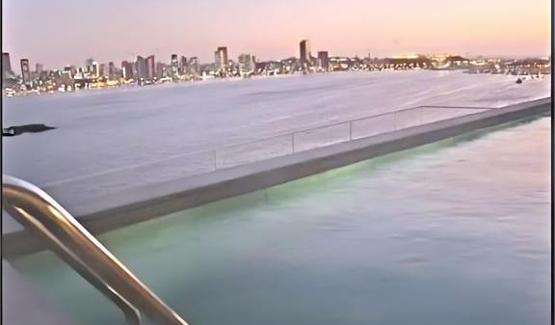
Anschaffungspreis
Exklusive Residenzen am Wasser
Premium-Annehmlichkeiten
Flexible Finanzierungsmöglichkeiten
Luxuriöse Immobilien mit atemberaubendem Meerblick in der Bucht von Luanda.
9.155 m² Gesamtfläche
Geschlossene Wohnanlage mit Einrichtungen und Dienstleistungen von Weltklasse.
Maßgeschneiderte Zahlungspläne, die Ihren Investitionsbedürfnissen entsprechen.
Kaufpreis: 180.000.000 USD.

Slide 15
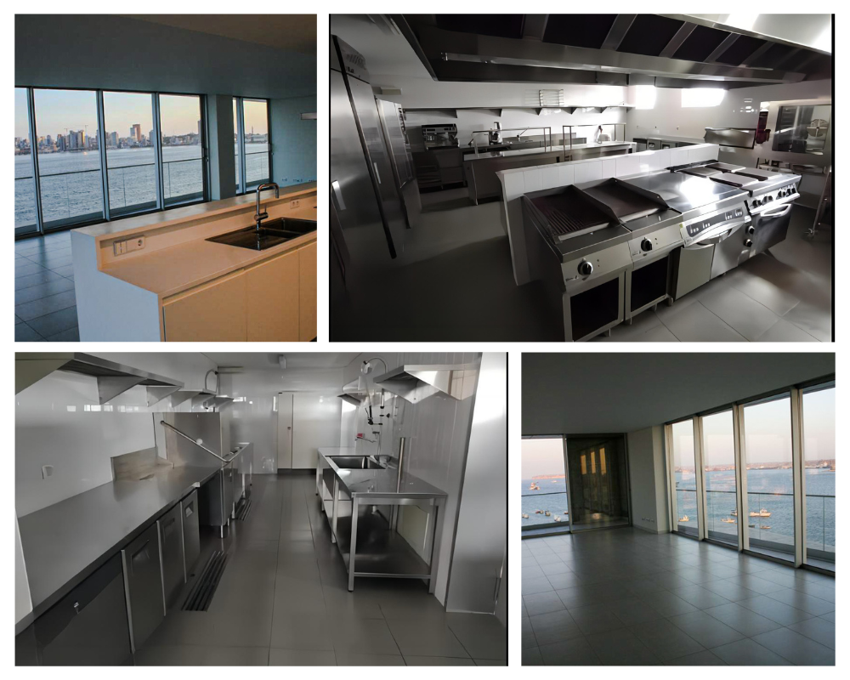
Exklusive Investitionsgelegenheit

Slide 16
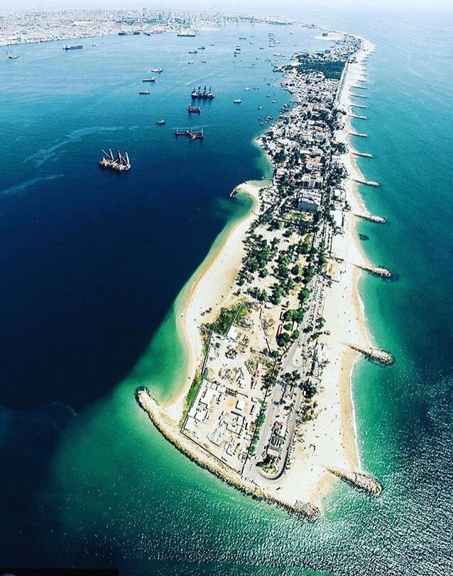
Einzigartiger Standort
Erstklassiges Hafengebiet
Das Hotel liegt im Herzen der Bucht von Luanda und bietet einen herrlichen Blick auf das Meer.
Gehobene Annehmlichkeiten
Luxuriöse Einrichtungen wie Privatstrand, Yachthafen und erstklassige Restaurants.
Aufstrebender Markt
Die schnell wachsende Wirtschaft Luandas bietet eine einzigartige Investitionsmöglichkeit.

Slide 17
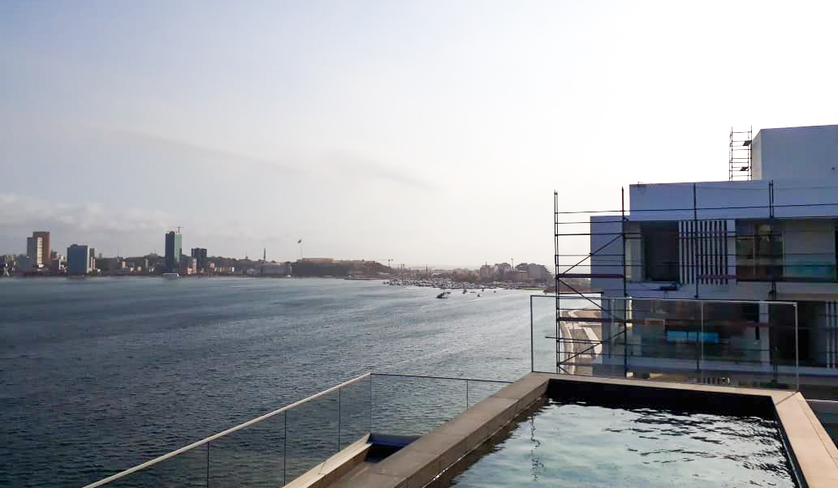
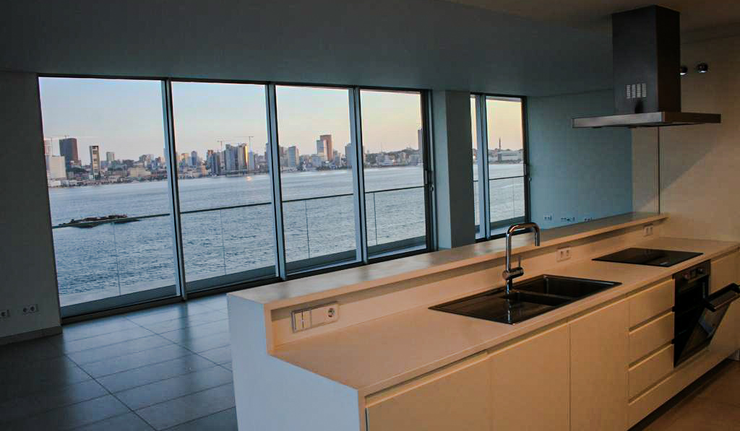
Luxuriöses Wohnen
Exquisite Residenzen am Wasser
Unvergleichliche Annehmlichkeiten
Erstklassiger Standort
Elegante High-End-Apartments mit atemberaubendem Meerblick.
Umfassende Einrichtungen vor Ort für einen erstklassigen Lebensstil.
Das Hotel liegt im Herzen des prestigeträchtigen Viertels von Luanda Bay.

Slide 18
Kontakt
Luxus-Immobilien
Entdecken Sie unser exklusives Angebot an hochwertigen Immobilien in der Luanda-Bucht.
Persönliche Beratung
Sprechen Sie mit unseren Experten, um Ihre Traumimmobilie zu finden.
Sichere Investition
Investieren Sie in den florierenden Immobilienmarkt der Luanda-Bucht.

Slide 19
Dankeschön
Nehmen Sie Kontakt auf und buchen Sie Ihren Besuch:Nelson João DikílaProjekt- und Beziehungsmanager Continental Capital Connect
Telefon: [+244 926 018 253]
E-Mail: [joao.dikila@continentalcapitalconnect.com]
Lassen Sie sich diese einzigartige Investitionsmöglichkeit nicht entgehen!
Kontinentale Kapitalverbindung

